Slide 1

SHE Factsheet 4
Marjorita Sormunen, TtT, dos. UEF

Slide 2
Facts about factsheets
Factsheetejä on ilmestynyt tähän mennessä neljä ja tekeillä on viides
Resources -> Materials and tools -> Factsheets
State of the art: health promoting schools in Europe (2013)
School health promotion: evidence for effective action (2013)
Effective networks and partnerships for health promotion in schools (2014)
School health promotion – Evidence for effective action on inequalities (2018)
State of the art on school health promotion (2019)

Slide 3
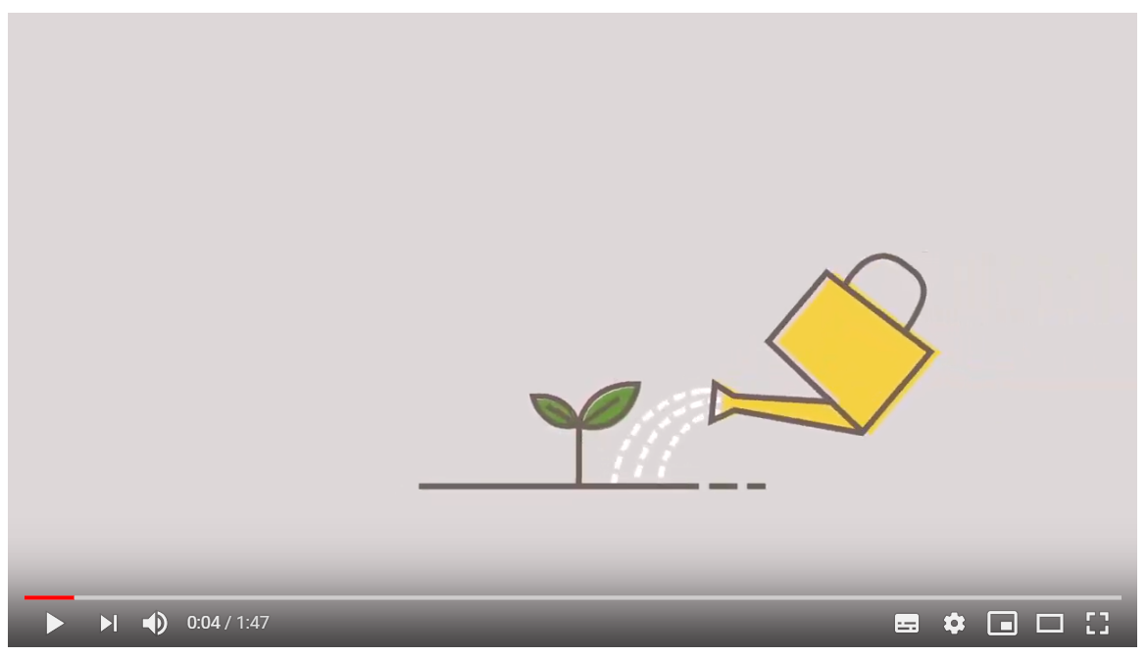
School health promotion –
Evidence for effective action on inequalities (2018)

Slide 4
Factsheetin keskiössä on tarkastella (tutkimuksiin perustuen), mitkä ja miten koulun toiminnot osaltaan vähentävät terveyden eriarvoisuutta.
Millaiset olosuhteet mahdollistavat kaikkien koulua käyvien lasten ja nuorten terveyden ja hyvinvoinnin edistämisen riippumatta heidän henkilökohtaisista tai sosiaalisista olosuhteistaan ja siten kaventavat terveyden eriarvoisuuden kuilua?

Slide 5
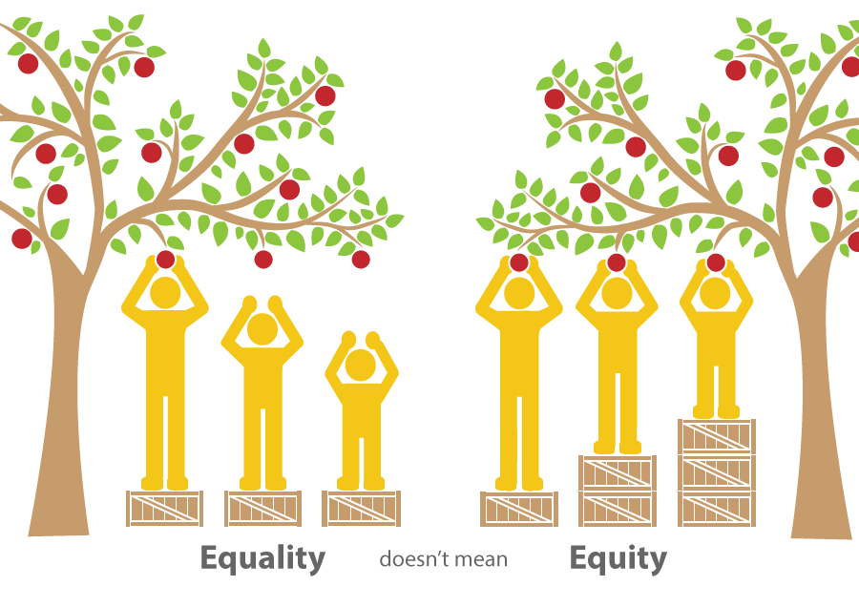
Equality = kaikille saman verran
- toimii vain, jos kaikilla sama lähtötaso
- inequality -> kaikilla ei ole sama lähtötaso
Equity = kaikille tarpeen mukaan, oikeudenmukaisuus
https://eventi.erickson.it/didattiche2016/UnitaDidattica/giuso
Notes:
Equality = yhdenvertaisuus, gender equality = sukupuolten tasa-arvo, health inequality = terveyden eriarvoisuus, social inequality, educational inequality
Equity = oikeudenmukaisus

Slide 6
Maailmanlaajuisesti:
Ensisijaista on pyrkiä parantamaan koulutuksen laatua
ja sitä kautta koulutustasoa -> suuri terveyden eriarvoisuutta vähentävä merkitys
Notes:
Health literacy

Slide 7
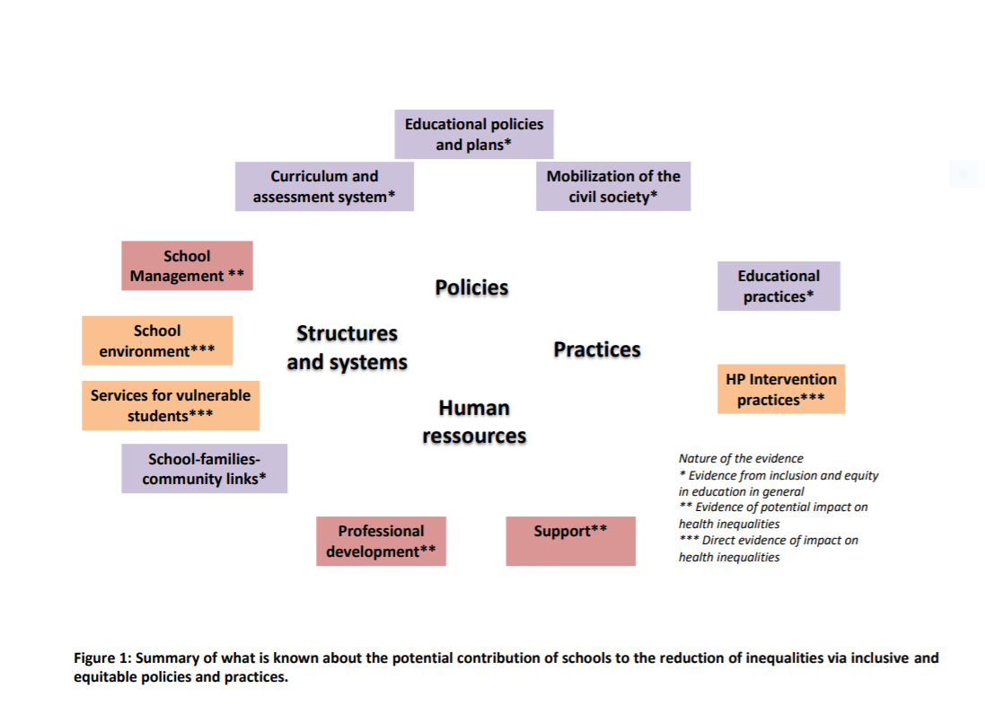

Slide 8
Policies - toimintatavat:
Maat, jotka kehittävät yhdenvertaisuutta tukevia toimintatapoja onnistuvat vähentämään eriarvoisuutta.
Tärkeintä eriarvioisuuden kaventamista on saada kaikki lapset käymään koulua
Yhteiskunnan rooli on tärkeä: koulutuksen arvostaminen
Koulun kulttuuri, sisäänrakennettu yhdenvertaisuus

Slide 9
Human resources - Ihmiset:
Parhaat opettajat vähempiosaisiin kouluihin
Opettajien tulee olla valmiita kohtaamaan ja vastaamaan lasten erilaisuuteen
  Tutkimusnäyttö osoittaa, että erityisesti opettajien ammatillisuus ja sitoutuminen on kriittistä.
Opettajien perus- että täydennyskoulutukseen tukea ja kehittämistä
  Täytyy olla suunnitelmallista, ei vain satunnaista
Notes:
Terveyttä edistävä kouluyhteisö - seggregaatio

Slide 10
Structures and systems – rakenteet ja järjestelmät
Koulun hallinto tärkeässä roolissa – vahvistaminen ja tarvittaessa kehittäminen
  Fokus opettamiseen ja oppimiseen
Vanhempien ja lähiyhteisöjen sitouttaminen
  On keskeisesti yhteydessä oppilaiden koulumenestykseen
Koulun ilmapiirin kehittäminen
  Koko koulun tehtävä
  Opettajilla laajempi rooli lasten kehityksessä ja kasvussa kuin opetus
  Erityisesti oppilas-opettaja suhde haavoittuvimpien lasten osalta

Slide 11
Practices - käytännöt
Korkeat odotukset kaikkien oppilaiden saavutusten osalta ja palautteen antaminen
  Opettajat odottavat vähemmän alemmista sosioekonomisista taustoista tulevien oppilaiden menestymisen osalta
Luokan uudelleen käyminen – negatiivinen vaikutus
  Erityisesti: koulunkäynnin alkuvaihe tai etninen tausta tai omaa ikäluokkaansa nuoremmat oppilaat
Oppilaiden osallisuus
Oppilaiden ryhmäjaot
  Luokan sisällä ok, mutta näyttää olevan harmia vähemmän osaaville
Muut tekijät (esim. taito- ja taideaineet, ulkoaktiviteetit)

Slide 13
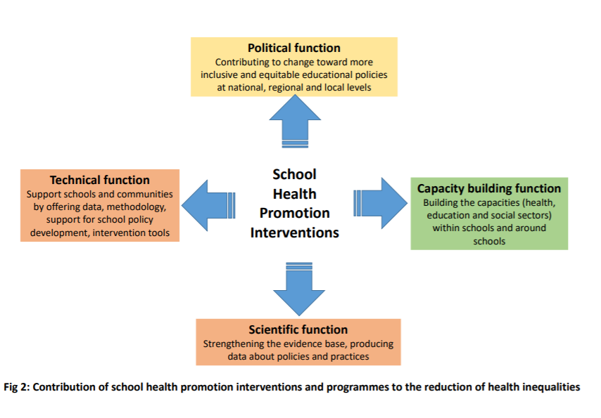

Slide 14
Terveyteen liittyvät kehittämistoimenpiteet koulussa yhdenvertaisuuden osalta
Vahvaa näyttöä esim. kouluruokailun osalta ja fyysisen aktiivisuuden osalta
Jos kehittäminen kohdistuu ainoastaan opetukseen ilman, että ympäristöön kiinnitetään huomiota, tulos näyttä olevan nolla tai negatiivinen.
Settings approach vs. individual approach

Slide 15
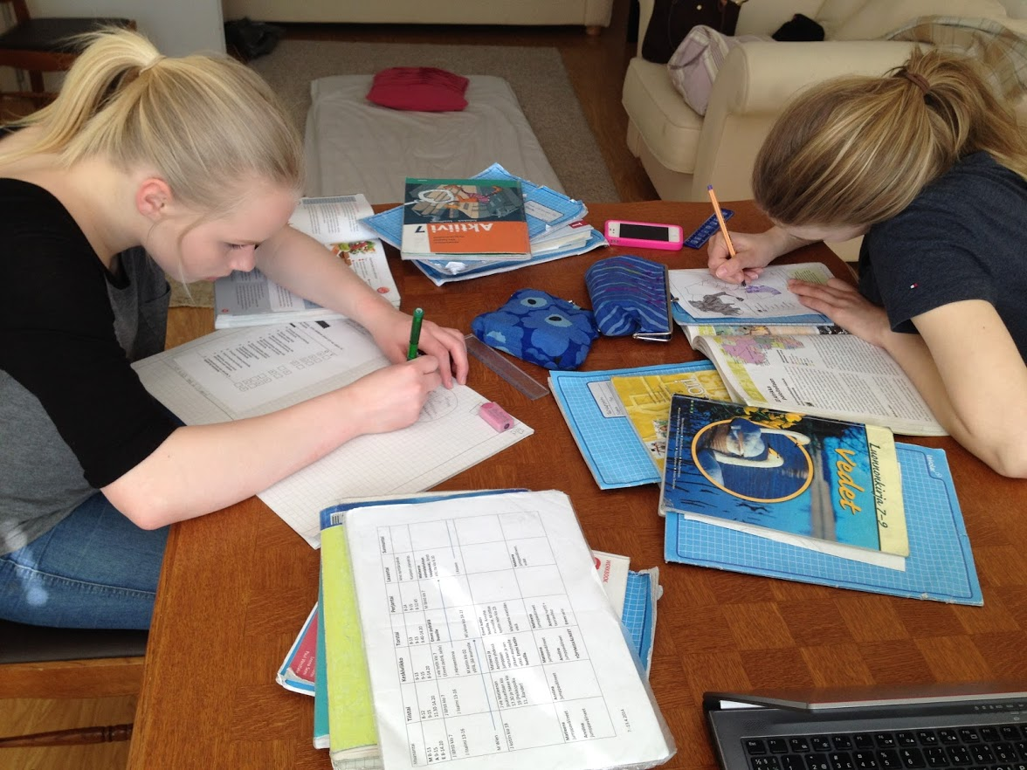
Terveys, hyvinvointi ja oppiminen ovat vahvasti yhteydessä toisiinsa

